Slide 1

MAŨNDŨ MOTHE NĨŨNDŨ WA KŨGOCITHIA NGAI
Lesoni 5 ya Augusti 1, 2026

Slide 2

(1 Akorinitho 10:31, NKJV)
“Nĩ ũndũ ũcio, rĩrĩa mũkũrĩa kana rĩrĩa mũkũnyua, o na kana mũgĩka ũndũ o wothe-rĩ, wĩkagei nĩ ũndũ wa Kwenda kũgoocithia Ngai.”

Slide 3
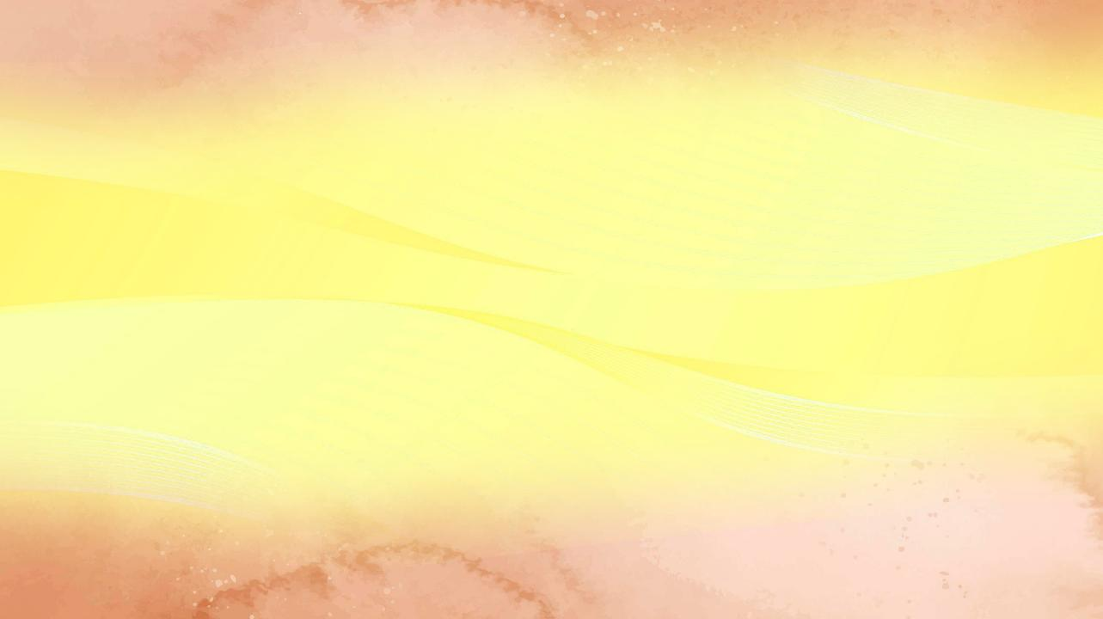

Kwambĩrĩria na 1 Akorinitho 7, Paũlũ akĩruta we mwene gũcokia ciũria itiganĩte iria Akorinitho mamũtũmĩire thĩiniĩ wa marũwa (1 Akor. 7:1a).
1 Akorinitho 8
Irio citegeirwo mĩhianano
(ũũgĩ na wendo)
1 Akorinitho 9
Paũlũ kũrega ũthingu wake
1 Akorinitho 10:1-13
Mũkana igũrũ rĩa ũhooi mĩhianano
(Wĩruti wa na hau kabere)
1 Akorinitho 10:14-22
Gĩkombe kĩa Mwathani na gĩkombe kĩa ndaimono
(Tiganĩria ũhooi mĩhianano)
1 Akorinitho 10:23-33
Ikaga maũndũ mothe kũgocithia Ngai
(Kĩwatho na ũrĩa ũkinyanĩire)
(ũthingu wa ũhoro mwega)
Nĩũndũ wa gĩtũmi gĩkĩ, ona gũtuĩka icunjĩ cia kanana onginya ikũmi kĩmũthingi ciaragĩrĩria ũhooi mĩhianano, Paũlũ nĩ anyitithanagia ndereti ingĩ hatarĩ na ũnyitanĩri o wothe na wa wĩhia ũyũ wa mwanya.
No ningĩ, ageragia kwogotha ndigi/ndeto ikũhanĩrĩirie na ndereti o yothe arĩrĩirie: wendo na gĩtĩyo kĩrĩ na ũgima, kĩrĩa kĩagĩrĩire gũtongoria kanitha ũiguano-inĩ.
Hamwe na rĩciria rĩrĩ, Paũlũ ekĩraga hinya bata wa maũndũ mothe mekagwo thĩiniĩ wa kanitha, o na kĩhitho, mekagwo nĩũndũ wa kũgocithia Ngai.

Slide 4





ŨŨGĨ NA WENDO
1 Akorinitho 8 (Irio ndutĩre igongona mĩhianano)
“Ũmenyo nĩũtũmaga mũndũ etũũgĩrie, no wendo nĩ gwaka wakaga.” (1 Akorinitho 8:1b)
Paũlũ “agayanirie” kanitha ikundi igĩrĩ: kĩmwe arĩa “me hinya” na kĩa arĩa “ahũthũ”.
1 Akorinitho 8:4-7a
Arĩa me hinya nĩ mataũkĩtwo atĩ mĩhianano ti kĩndũ, tondũ kũrĩ o Ngai ũmwe wa ma.
Arĩa ahũthũ matĩrĩ maranyita wega ũndũ ũyũ.
1 Akorinitho 8:7b
Acio me hinya nĩ marĩaga irio ndutĩre mĩhianano igongona tondũ nĩ mooĩ mĩhianano ndĩthũkagia irio icio.
Arĩa ahũthũ metĩkĩtie nĩ wĩhia kũrĩa irio ta icio.
No arĩa me hinya, kũgerera ũgĩ wao na mĩhiano, no matũme arĩa ahũthũ magwe (1 Akor. 8:10). Kumana na wendo kũrĩ ariiũ a ithe, ũrĩa wĩ hinya nĩagĩrĩirwo kwĩima (1 Akor. 8:11-13).
Akristo magĩrĩirwo kũiga wendo mbere ya ũmenyo rĩrĩa ũmenyo ũngĩtuĩka mũhĩnga kũrĩ ariũ arĩa “ahũthũ” (mũtaratara-inĩ wa gũkũra).

Slide 5


ŨHOTI WA ŨHORO MWEGA
1 Akorinitho 9 (Paũlũ gũkana ũhoti wake)
“O ta ũguo-rĩ, Mwathani nĩathanĩte atĩ arĩa mahunjagia Ũhoro-ũrĩa-Mwega nĩmagĩrĩirwo kuonaga gĩa kũmatũũria kuuma kũrĩ Ũhoro-ũrĩa-Mwega.” (1 Akorin 9:14)
Paũlũ ekanire ihooto ithatũ kumana na wendo kũrĩ arĩa ahũthũ:
⁕ Kĩhooto gĩa kũheeo irio nĩ agwatanĩri (1 Akor. 9:4) Paũlũ kwĩyeheria kĩhooto ta mũtũmwo gũteithio nĩ kanitha iria atungataga, ta ũrĩa atũmwo arĩa angĩ mekaga.
⁕ Kĩhooto gĩa kũrũmĩrĩrwo nĩ mũtumia wake (1 Akor. 9:5) Mĩkĩre mĩingĩ ya atũmwo yarĩ gũthiaga na atumia ao kũrĩa mathiaga makamatumberia na kũmateithia ũtungata-inĩ wao. Mũtumia ta ũyũ, ta mũthuriwe, maarĩ na kĩhooto gĩa gũteithio nĩ kanitha.
⁕ Kĩhooto gĩa kũruta wĩra wa kwĩiga kĩ-o mũthenya (1 Akor. 9:6) Paũlũ endaga kũruta wĩra we mwene nĩguo arĩa atungataga matikamwone ta mũmahinyĩrĩria, endaga kũmonia wĩnyihia wake.
Ona gũtuĩka Jĩsũ nĩ atheretie atĩ arĩa mahunjagia ũhoro mwega magĩrĩire gũtũrio no ũhoro mwega, eerĩ Paũlũ na Baranaba mekanire ũndũ ũcio nĩguo matikahĩnge etĩkia (1 Akor. 9:12-14; Lk. 10:7).

Slide 6










WĨRUTI KUMA MARĨA MAHĨTŨKU
1 Akorinitho 10:1-13 (Mĩkana igũrũ rĩa ũhooi mĩhianano)
“Mũtigatuĩke ahooi mĩhianano, ta ũrĩa amwe ao maatariĩ; o ta ũrĩa kwandĩkĩtwo atĩrĩ: “Andũ acio magĩikara thĩ kũrĩa na kũnyua, magĩcooka magĩũkĩra kũina na gwĩkenia.” ’ (1 Akorinitho 10:7)
Mĩkĩĩre thĩiniĩ wa Thaama, itaũkĩkĩte kĩ-roho-rĩ nĩ ũtwaranu na mĩikarĩre iitũ. Kũringa iriia itune nĩ ta kĩrĩkanĩro giitũ kĩa ũbatithio (1 Akor. 10:1-2).
Irio na maaĩ iria marĩaga na kũnyua me werũ-inĩ nĩ gũkorwo ho gwitũ thĩiniĩ wa metha ya Mwathani, harĩa kĩ-roho tũrĩaga na tũkanyua, mwĩrĩ na thakame ya Jĩsũ Kristũ. (1 Akor. 10:3-4).
Nĩ twĩmenyerere! Ona monete macio mothe, Aisiraeli no magũire mehia-inĩ manene, hamwe na ũhooi mĩhianano na kwagana. Tũtikareke ũndũ ta ũcio ũtũkore ona ithuuĩ! (1 Akorinitho 10:5-10).
Ũguo mũtũmwo akarĩkia gĩcunjĩ gĩkĩ na mũharĩ wĩna ũtaari wa hinya: “Nĩ ũndũ ũcio, ũngĩĩra nĩũrũgamĩte wega-rĩ, menyerera ndũkae kũgũa!” (1 Akor. 10:12).

Slide 7



TIGANĨRIA ŨHOOI MĨHIANANO
1 Akorinitho 10:14-22 (Gĩkombe kĩa Mwathani na gĩkombe kĩa Ndaimono)
“Nĩ ũndũ ũcio, arata akwa endwa, ũragĩrai ũhoro wa kũhooya mĩhianano.”
(1 Akorinitho 10:14)
Angĩkorwo irio irongoreirio mĩhianano no irĩĩyo gũtekũmakania-rĩ, nĩkĩĩ gĩtũmi kĩa Paũlũ kũhana ta ararega ũndũ ũcio thĩiniĩ wa 1 Akorinitho 10:20?
Nĩ ũndũ ũmwe kũrĩa irio mũciĩ, hatarĩ gwĩkũwa, na nĩ ũndũ ũngĩ kũrĩa irũga-nĩ kũrĩa mĩhianano irarongorerio na gũthathaiyo. Gũkorwo ho maruga-inĩ macio, mwĩtĩkia nĩ kũrega aregaga wĩtĩkio wake na gwĩtĩkĩra ũhooi mĩhianano.
Rĩrĩa twarĩa Metha ya Mwathani tũtuĩkaga gĩcunjĩ kĩa mwĩrĩ wa Kristũ (Kristũ), o ũndũ ũmwe, rĩrĩa twarĩanĩra maruga-inĩ ma ũhooi mĩhianano, tũtuĩkaga gĩcunjĩ kĩa ndaimono icio. (1 Akor. 10:16-20).
Tũtingĩhota kũnyuĩrĩra gĩkombe kĩa Roho Mũtheru, kũgooca Jĩsũ, na hĩndĩ-o-ĩyo-kuoya gĩkombe kĩrĩa kĩragocithia ndaimono (1 Akor. 10:21).

Slide 8
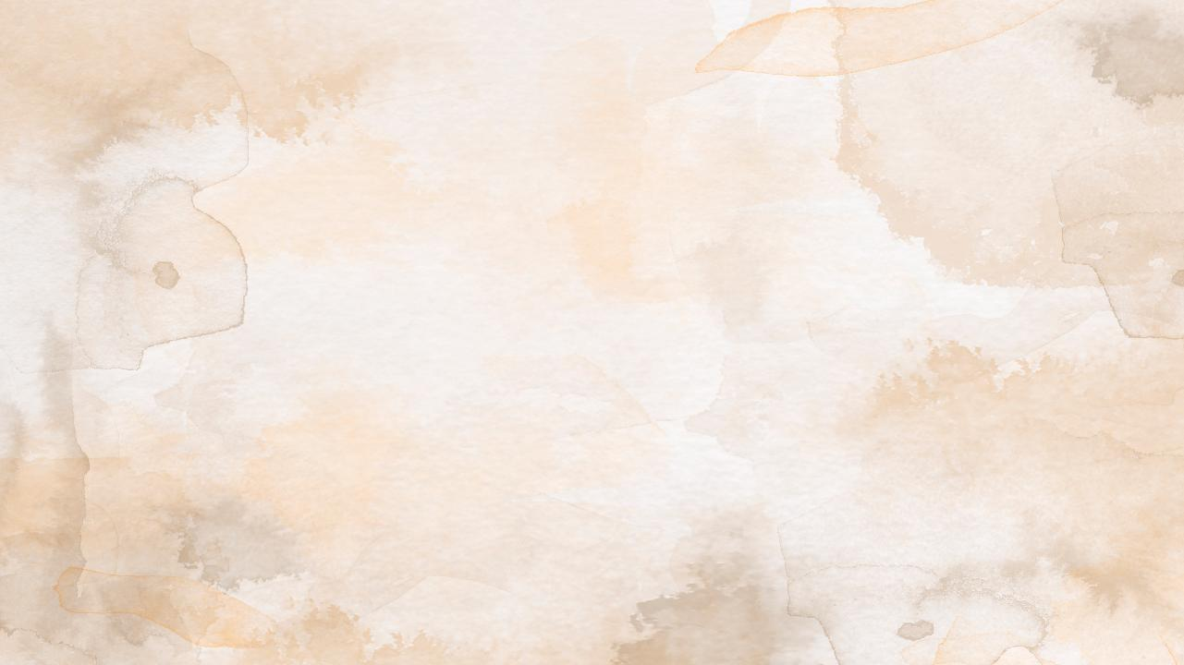


KĨRĨA KĨAGĨRĨRU KĨWATHO NA GĨKINYANĨRU
1 Akorinitho 10:23-33 (Ĩkaga maũndũ mothe kũgocithia Ngai)
“Nĩ ũndũ ũcio, rĩrĩa mũkũrĩa kana rĩrĩa mũkũnyua, o na kana mũgĩĩka ũndũ o wothe-rĩ, wĩkagei nĩ ũndũ wa kwenda kũgoocithia Ngai.” (1 Akorinitho 10:31)
““Niĩ ndirigĩrĩirio gwĩka ũndũ,” no ti ũndũ o wothe ũrĩ na kĩguni. “Niĩ ndirigĩrĩirio gwĩka ũndũ,” no ti ũndũ o wothe ũrĩ na uumithio.” (1 Akorinitho 10:23).
Mĩhiano ĩĩrĩ mĩthimindĩre:
Kĩenderio kĩa mũthĩnji kĩedagio cĩerĩ irio cia kũrutĩrwo mĩhianano na irio itarĩ nongorerie mĩhianano. Mwĩtĩkia ndarĩ orie kĩhumo gĩacio tondũ ndarĩ onanie nganja atĩ nĩ atuaga nĩ ciagĩrĩire kũrĩyo kĩ-watho kana nĩ irio cia mũthemba ũrĩkũ (1 Akor. 10:25).
Mũndũ ũtarĩ mwĩtĩkia eta mwĩtĩkia iruga-inĩ. Mwĩtĩkia akĩrxe atarĩ na ciũria (kĩndũ gĩothe nĩ gĩtĩkĩrĩtio harĩ we) no mũmwĩti angiuga atĩ irio icio nĩirutĩirwo mũhianano. Kwoguo, nĩguo ndagathũkio mwĩcirĩrie wa mũmwĩtĩri irio icio, nĩ kwonekaga atarĩ ũndũ mwagĩrĩru harĩ mwĩtĩkia kũrĩa irio ta icio
(1 Akorinitho 10:27-29).
Mĩrũgamo ĩrĩa ĩ mũthingi thutha wa mataaro maya nĩ merĩ o namo: kũgoca Ngai thĩiniĩ wa maũndũ mothe (1 Akor. 10:31); na gũcaria wongerereku kũrĩ arĩa angĩ othe (1 Akor. 10:24, 32).
Ta kuga, kwenda Ngai igũrũ rĩa maũndũ marĩa mangĩ mothe na mũndũ waitũũra ta ũrĩa wĩendete mwene (ta ũrĩa Jĩsũ erire gĩtonga kĩrĩa kĩarĩ gĩthĩ).

Slide 9

“Mũtũmwo athaithire Akorinitho kuma ngoro-inĩ, "Nĩ ũndũ ũcio, ũngĩĩra nĩũrũgamĩte wega-rĩ, menyerera ndũkae kũgũa!." Mangĩyambararia na meĩtĩkie, matiganĩirie kũrora na kũhooya, no magwe mehia-inĩ me kĩeha makĩria, meikũrũkĩrie o ene marakara ma Ngai. […]
Paũlũ aringagĩrĩria arũmĩrĩri meyũrie o ene kĩrĩa gĩtindĩkagĩrĩrio nĩ ciugo na ciĩko ciao kũrĩ arĩa angĩ na kwaga kũhingia ũndũ, ona ciagĩte ũcuke thĩiniĩ wacio, ũrĩa ũngĩhingĩrĩria ũhooi mĩhianano kana ũngĩrakaria thamiri ciĩ kĩeha cia arĩa ahũthũ wĩtĩkio-inĩ. "Nĩ ũndũ ũcio, rĩrĩa mũkũrĩa kana rĩrĩa mũkũnyua, o na kana mũgĩĩka ũndũ o wothe-rĩ, wĩkagei nĩ ũndũ wa kwenda kũgoocithia Ngai. Tigai gwĩka ũndũ ũngĩhĩngithia mũndũ, arĩ Mũyahudi, kana arĩ Mũyunani, o na kana ũhĩngithie kanitha wa Ngai."
EGW (The Acts of the Apostles, p. 316)

